Slide 1
Makine öğrenimi tekniklerini kullanarak önemli özelliklerin regresyon ile seçimi ve şarap kalitesinin tahmin edilmesi makale sunumu
Hazırlayan Ogün Berat Gürses

Slide 2
Giriş
Seçmiş olduğum makale ürün kalitesi için doğrusal regresyon, Neural Network ve SVM (Support Vector Machine) gibi makine öğrenimi tekniklerinin kullanımını iki şekilde incelemektedir. Makalede ilk olarak hedef değişkenin bağımsız değişkenlere göre regresyon analizi yapılarak bağımlılığı belirlenmiştir. İkinci hedef olarak bağımlı değişkenin regresyonuna göre en çok etki veren değişkenler belirlenmiş olup hem toplam değişkenlere göre hem de belirlenen değişkenlere göre Neural Network ve SVM gibi makine öğrenmesi metotları ile bu veri seti üzerinde tahmin ettirme işlemleri yapılmıştır. Bu makalede hedef değişkenin bağımsız değişkenlere bağımlılığını belirlemek için doğrusal regresyon kullanılmıştır. Tüm deneyler, Kırmızı Şarap ve Beyaz Şarap veri kümeleri üzerinde gerçekleştirilmiştir. Bu makale, tüm özellikleri dikkate almak yerine seçilen featureların (özelliklerin) dikkate alınması durumunda daha iyi tahmin yapılabileceğini kanıtlamaktadır.

Slide 3
Giriş
Bu makalede makine öğrenmesi tekniklerinin kullanılmasının en önemli sebebi Neural Network ve Support Vector Machine (SVM) gibi farklı makine öğrenimi tekniklerini araştırıp bu teknikler ile ürünün mevcut özellikleri yardımıyla kalite güvence sürecini gerçekleştirerek insan müdahalesini en aza indirip süreci otomatikleştirmektir. Çalışma ayrıca bağımlı değişkenlerin değerlerini tahmin etmek için önemli özellikleri de tanımlamaktadır. Şarap, yoğunluk, pH değeri, alkol ve diğer asitler gibi çeşitli özelliklere sahiptir. Şarap kalitesi iki tür testle değerlendirilebilir; birincisi fizikokimyasal test, ikincisi ise duyusal testtir. Fizikokimyasal test laboratuvar testleri ile belirlenebilir ve insan uzmana gerek yoktur, ancak duyusal test için insan uzman gerekir. Ayrıca, fizikokimyasal ve duyusal analiz arasındaki ilişkiler karmaşık olduğundan ve hala tam olarak anlaşılmadığından, Şarap kalitesi değerlendirmesi çok zordur. Bu makalede, şarap kalitesinin farklı fizikokimyasal özelliklere bağımlılığını belirlemek için doğrusal regresyon, NN ve SVM uygulanmaktadır.

Slide 4
Veri Seti
Bu makale 4898 adet Beyaz Şarap verisi, 1599 adet de Kırmızı Şarap verisi ile işlemler yapılmıştır. Her iki şarap türünün her numunesi 12 fizikokimyasal değişkenden oluşmuştur: fixed acidity, volatile acidity, citric acid, residual sugar, chlorides, free sulfur dioxide, total sulfur dioxide, density, pH, sulphates, alcohol, and quality rating. Kalite derecelendirilmesi ise 0-çok kötü 11-mükemmel olacak şekilde duyusal testler ile derecelendirilmiştir.

Slide 5
Kullanılan metotlar 1- Lineer Regresyon
Lineer regresyon: Lineer (Doğrusal) regresyon istatistiksel veri analizinde sıkça kullanılan bir yöntemdir. Doğrusal regresyon analizi, bir değişkenin değerini başka bir değişkenin değerine göre tahmin etmek için kullanılır. Tahmin etmek istediğiniz değişken, bağımlı değişken olarak adlandırılır. Diğer değişkenin değerini tahmin etmek için kullandığınız değişken ise bağımsız değişken olarak adlandırılır. Y = β₀ + β₁X₁ + β₂X₂ + ∙ ∙ ∙ β_{k} X_{k} + ϵ şekline formüle sahiptir.

Slide 6
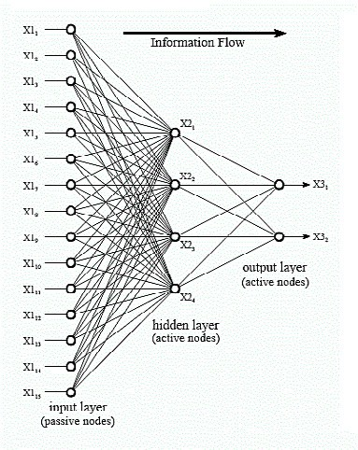
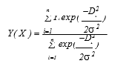
2- Neural Network
Yapay sinir ağları (NN), insan beyninin özelliklerinden olan öğrenme yolu ile yeni bilgiler türetebilme, yeni bilgiler oluşturabilme ve keşfedebilme gibi yetenekleri, herhangi bir yardım almadan otomatik olarak gerçekleştirebilmek amacı ile geliştirilen bilgisayar sistemleridir. Yapay sinir ağları insan beyni örnek alınarak, öğrenme sürecinin matematiksel olarak modellenmesi sonucu ortaya çıkmıştır. Beyindeki biyolojik sinir ağlarının yapısını, öğrenme, hatırlama ve genelleme kabiliyetlerini taklit eder. Yapay sinir ağlarında öğrenme işlemi örnekler kullanılarak gerçekleştirilir. Öğrenme esnasında giriş çıkış bilgileri verilerek, kurallar koyulur.
Di2 = (X − Xi )T (X − Xi ) ve formüle edilir.

Slide 7
3- SVM
Support vector machine: Sınıflandırma konusunda kullanılan oldukça etkili ve basit yöntemlerden birisidir. Sınıflandırma için bir düzlemde bulunan iki grup arasında bir sınır çizilerek iki grubu ayırmak mümkündür. Bu sınırın çizileceği yer ise iki grubun da üyelerine en uzak olan yer olmalıdır. İşte SVM bu sınırın nasıl çizileceğini belirler. Bu işlemin yapılması için iki gruba da yakın ve birbirine paralel iki sınır çizgisi çizilir ve bu sınır çizgileri birbirine yaklaştırılarak ortak sınır çizgisi üretilir.
D = {(x ,c ) | x ∈ℜ ^{p} ,c ∈ { −1,1 }}^{n} şeklinde formüle edilir.

Slide 8
Deneysel Sonuçlar ve Analizler
Veri setinde 12 adet değişken bulunmaktadır. Bu değişkenlerden quality rating bağımlı değişken olarak kabul edilir ve diğer 11 adet değişken bağımsız değişken olarak kullanılmıştır. Analizlerde öncelikle regresyon ile wine quality değişkenine hangi değişkenlerin daha çok etki ettiği bulunmuştur. Ardından tahmim ediciler ile şarap kalitesinin değeri tahmin edilir.

Slide 9
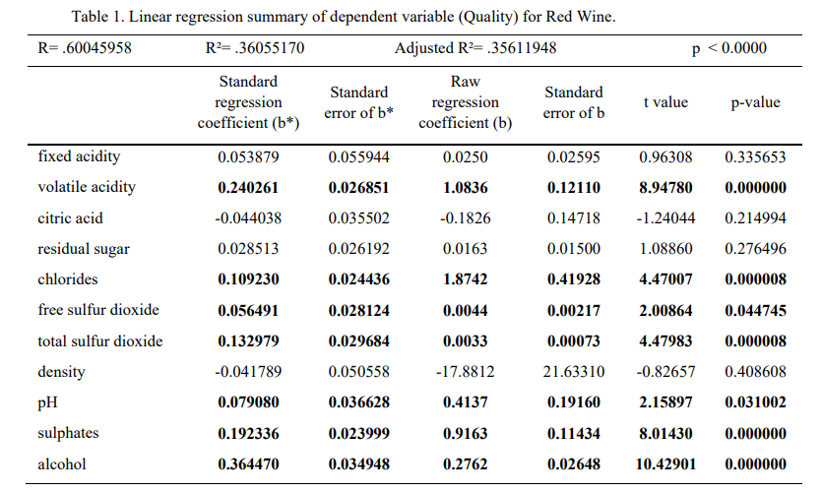
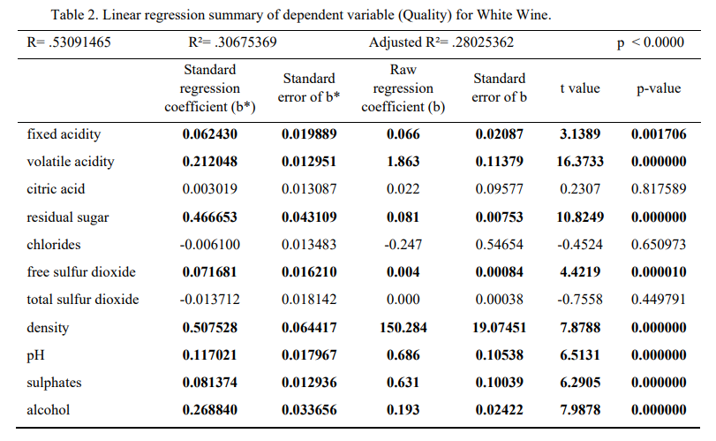
Kırmızı Şarap için regresyon analizi yapıldığında wine quality değişkenine en çok etki eden değişkenler volatile acidity, chlorides, free sulfur dioxide, total sulfur dioxide, sulphates, alcohol olmak üzere 7 değişken şeklinde çıkmıştır.
Beyaz Şarap için regresyon analizi yapıldığında ise fixed acidity, volatile acidity, residual sugar, free sulfur dioxide, density, pH, sulphates, alcohol olmak üzere 8 adet değişken çıkmıştır.

Slide 10
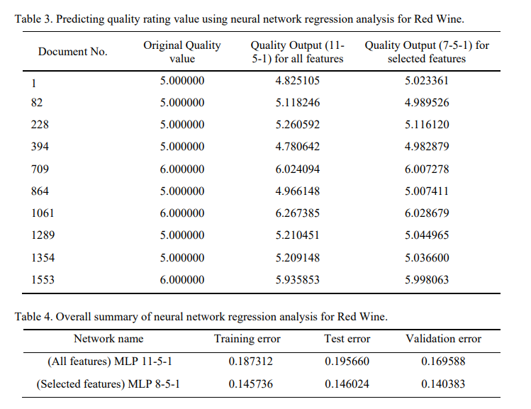
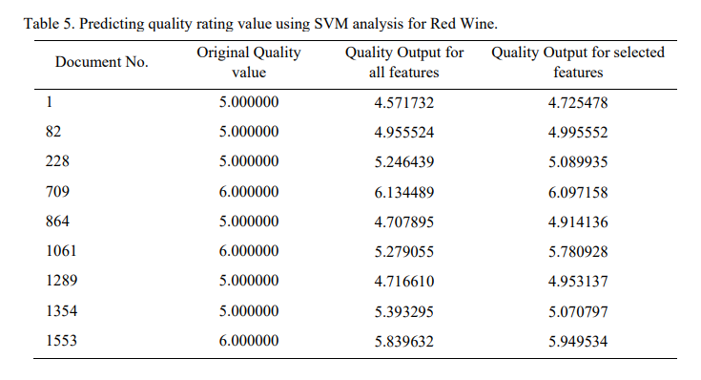
çıkan değişkenler doğrultusunda kırmızı şarap üzerine öncelikle tüm değişkenler için (11-5-1) öğrenme sonucu kalite tahminleri çıkartılmıştır. Ardından seçilen 7 adet değişken için kalite tahminlerin çıktıları değerlendirilmiştir. Ardından beyaz şarap için aynı iş yapılmıştır.
Neural Network için çıktılar tamamlandıktan sonra aynı testler SVM üzerinde tekrarlanmıştır.

Slide 11
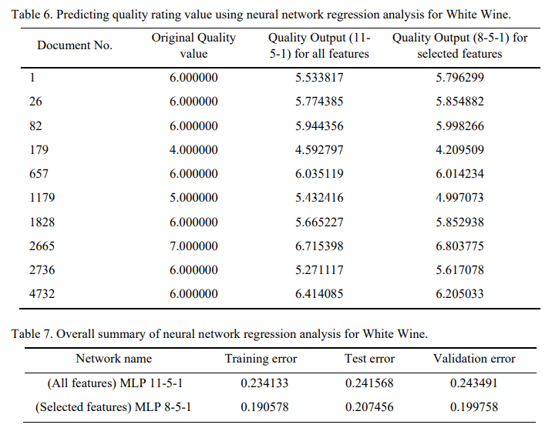
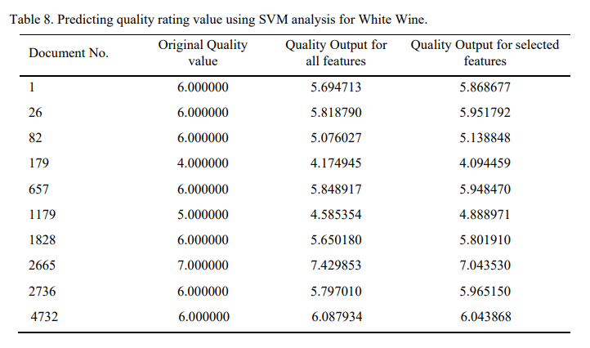
Bu testler sonucunda asıl bakılması gereken şey öncelikle tüm özellikler ile seçili özellikler arasındaki farkın görülmesidir. Beklenen durum seçili özelliklerdeki sonuçların genel özelliklerdeki sonuçlara nazaran gerçeğe daha yakın çıkmasıdır.
Neural Network ile Support Vector Machine için bu karşılaştırmalar yapıldığında Neural Network içerisinde birkaç test verisi haricinde beklenene nazaran daha az yaklaşan sonuçlar ortaya çıktığı gözlenmiştir. Suppor Vector Machine’de ise gerçek değerlere daha fazla yaklaşma gözlenmiştir.
Kısacası bu iki makine öğrenmesi tekniği karşılaştırıldığında bu veri seti ve seçilen özellikler nezdinde SVM’in tahmin edici olarak daha iyi bir sonuç verdiği görülmektedir.

Slide 12
Teşekkürler

